Slide 1
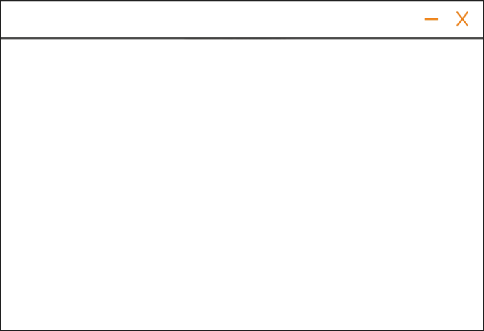
EOS Frontier Firm - Come diventare un'azienda AI-driven
Mauro Maniforti
mauro.maniforti@eos-solutions.it
Bastiano Di Gioia
bastiano.digioia@eos-solutions.it
EOS Customer Academy

Slide 2

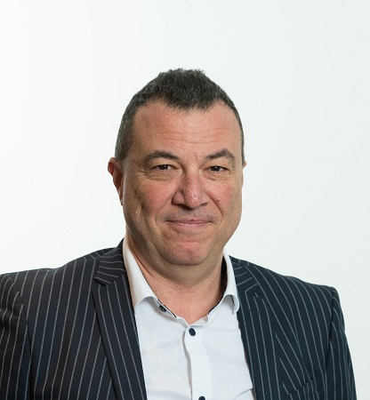
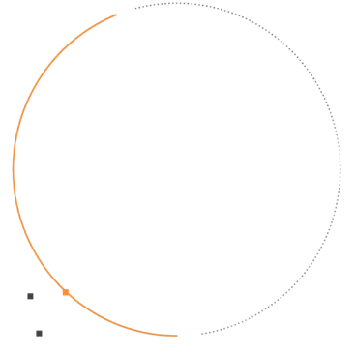

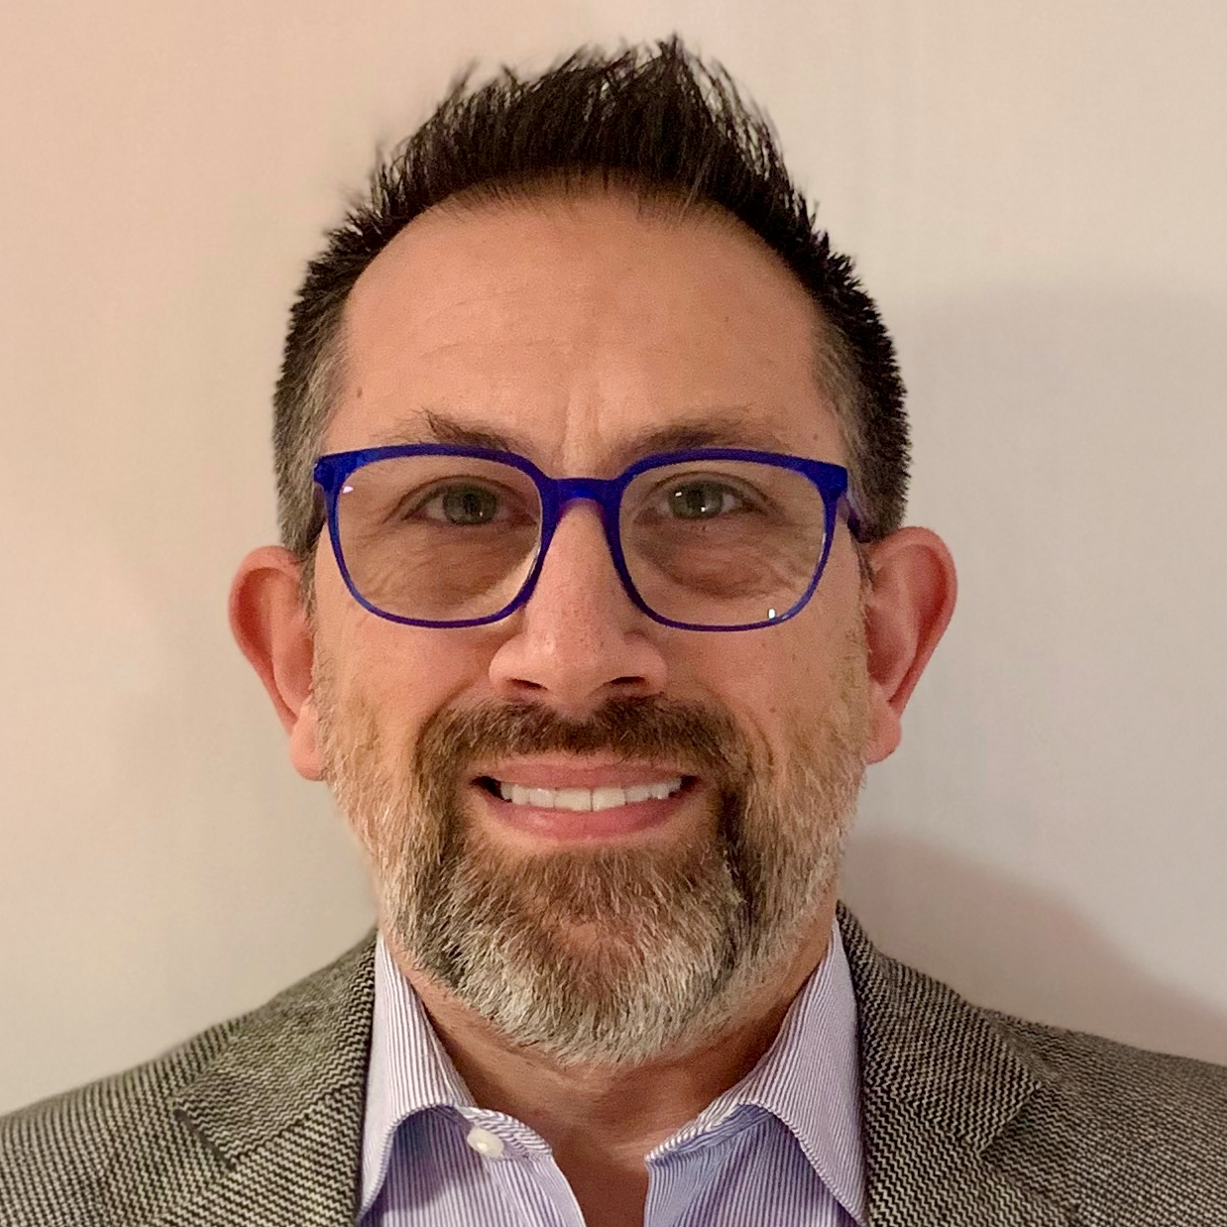
Speaker
Mauro Maniforti
Chief eXperience Officer
Bastiano Di Gioia
Product Marketing Manager

Slide 3




EOS Customer Academy

Slide 4

Agenda
Cosa è una Frontier Firm
Come diventare una Frontier Firm con EOS

Slide 5
Cosa è una Frontier Firm

Slide 6

Diventare una Frontier Firm
Una Frontier Firm è un’azienda che non si limita a usare l’AI: la trasforma nel suo motore operativo.
Qui le persone decidono cosa fare, e gli agenti AI lo fanno accadere. È il punto in cui l’innovazione non accelera soltanto, cambia direzione

Slide 7
Le Frontier Firm sono il nuovo standard competitivo
Il gap tra chi opera con l'AI e chi no si allarga in modo esponenziale, non lineare
IERI
OGGI
DOMANI · GIÀ QUI
AI-Aware
AI-Operating
Frontier Firm
L'AI esiste, qualcuno la usa in modo individuale. Niente strategia, niente governance.
Casi d'uso isolati in produzione. Copilot M365 diffuso. Manca l'integrazione nei processi.
Agenti AI accanto agli umani. Processi nativamente AI. Dati come infrastruttura critica.
La frontiera non è uno stato futuro: per chi è partito 18 mesi fa, è già oggi.

Slide 8


Velocità di diffusione dell’AI
TIME TO 100M USERS
Smart Phones
Internet
Instagram
TikTok
ChatGPT
20
15
10
(years)
5
3
1
16 years
7 years
2.5 years
<9 months
2 months

Slide 9




Cosa significa diventare una Frontier Firm?
Consumer approach
ChatBOT (spesso in modalità BYOAI)
Frontier Firm

Slide 10
Il percorso verso la Frontier Firm
Produttività e Qualità
Ulteriore Produttività e Qualità
Shift e cost saving
Fase 1
Fase 2
Fase 3
Umano con assistente
Umano con Agenti
Agenti al servizio del reparto
Ogni persona ha un assistente AI che lo aiuta a lavorare meglio
Agenti a servizio del singolo individuo che si occupano di tasks specifici
Agenti come colleghi al servizio dell’intero reparto si occupano di task specifici

Slide 11


L’importanza dei dati nella transizione AI-first
System of record
System of Action | AI-first
UX
Copilot
Workflows
Agents
ROI
Data
Knowledge

Slide 12
Quattro pilastri di valore, una sola direzione
Ogni iniziativa di trasformazione si ancora ad almeno uno dei pilastri Microsoft Frontier Firm
EE
Enrich Employee Experiences
RC
Reinvent Customer Engagement
Liberare il tempo migliore delle persone. Copiloti che eliminano il lavoro a basso valore.
Iper-personalizzazione, risposta in tempo reale, esperienze coerenti su ogni canale.
RP
Reshape Business Processes
BI
Bend the Curve on Innovation
Processi nativamente AI, non con l'AI incollata sopra. Agenti che orchestrano il lavoro.
Ridurre il time-to-market. Prototipare in giorni, non in mesi.

Slide 13
La GenAI è solo la porta d'ingresso
Un portafoglio AI maturo poggia su più capacità e su due fondamenta non negoziabili
Generative AI
Computer Vision
Speech Processing
Vector Search
AI Agents
Trusted Data Foundation
Security, Governance & Compliance
Fabric IQ · Medallion · Data Governance · Master Data
Il dato come infrastruttura critica.
Purveiw · Zero Trust · EU AI Act · GDPR · Responsible AI
La fiducia come prerequisito di scala.
Senza qualità del dato e sicurezza by design, ogni iniziativa AI è debito tecnico travestito da innovazione.

Slide 14
Non agire è la decisione peggiore
Quattro forze che erodono valore ogni giorno, in silenzio
Erosione del talento
Erosione del margine
I migliori vogliono lavorare in aziende che usano l'AI. Chi resta indietro perde le persone chiave per prime.
I concorrenti riducono il costo unitario di servizio. Il vostro pricing diventa insostenibile.
Erosione della rilevanza
Rischio regolatorio
I clienti si abituano a esperienze AI-native — e non tornano indietro. L'NPS cala prima del fatturato.
Chi arriva tardi all'AI governance arriva tardi alla compliance (EU AI Act). Il catch-up è esponenziale.
Non agire è una decisione. Ed è la peggiore — perché paga interessi composti.

Slide 15
Come diventare una Frontier Firm con EOS

Slide 16
La nostra promessa
“
Accompagniamo aziende SMB e Corporate a diventare Frontier Firm, allineando AI, dati, processi e sicurezza per generare outcome di business misurabili — non proof-of-concept, ma valore ricorrente.
— EOS Frontier Firm Journey

Slide 17
Un journey in 4 fasi, con valore a ogni step
Si parte dalla Diagnosi gratuita (Step 0): readiness e volumi di dati. Poi quattro fasi modulari.
Fase 0 · Pulse
Analisi
→
Ignite Consapevolezza
→
Envision
Immaginare
→
Scale
Trasformare
→
Sustain
Sostenere
instantaneo
2–3 mesi
4–6 sett.
6–9 mesi
continuo
FONDAMENTA TRASVERSALI — obbligatorie da Scale in poi
Trusted Data Foundation · Fabric IQ · Medallion · Data Governance · Master Data
Security & Compliance by Design · Zero Trust · EU AI Act · GDPR · Responsible AI
L'Ignite - Consapevolezza crea la conoscienza che rende l'Envision davvero efficace — e così via, fino a Sustain.

Slide 18
L'adozione è il vero acceleratore
Senza adozione nessuna AI genera valore — tre audience, una sola visione, in parallelo
C-Suite
Lead the Frontier
Visione, sponsorship, governance, decisione di board.
Executive briefing · 0–3 mesi → continuo
Process Owners & Management
From Tasks to Processes
Identificare use case, ridisegnare processi, costruire agenti.
Workshop · Copilot Studio · 3–12 mesi
Tutti i dipendenti
Demystify & Empower
Mindset, prompting, uso quotidiano di Copilot.
Masterclass · hands-on · 0–6 mesi
La velocità della trasformazione si misura sull'audience più lenta: per questo le tre partono insieme.

Slide 19
C-Suite: AI è strategia
Tre verità non delegabili e quattro ruoli C-level con responsabilità asimmetriche
LE TRE VERITÀ
I QUATTRO RUOLI NON DELEGABILI
01
L'AI è strategia, non IT
CEO
Visione strategica
Capitolo di portafoglio, non di budget tecnologico. Ogni delega tecnica è una delega strategica.
CIO
Sponsorship architetturale
02
Vantaggio in mesi, non in anni
Cicli compressi. Chi industrializza per primo cattura dati e curva di apprendimento. La finestra non si riapre.
COO
Coraggio operativo
03
La fiducia è il moltiplicatore
CDO / CISO
Governance e fiducia
Senza governance, qualità del dato e responsible AI ogni progetto è debito tecnico travestito da innovazione.
La leadership non guarda la trasformazione. La fa accadere — o la fa fallire.

Slide 20
Il middle management
Tre messaggi chiave + cinque cambiamenti concreti nel ruolo del manager
I TRE MESSAGGI CHIAVE
DAL FARE AL DISEGNARE — PRIMA / DOPO
Smista lavoro tra le persone
→
Disegna agenti che lo smistano
01
Il processo è il nuovo prodotto
Un AI Agent ben disegnato è un asset 24/7. Serve chi conosce il processo abbastanza da deciderne comportamento, confini e KPI.
Controlla l'esecuzione
→
Monitora KPI di processo real-time
02
L'AI sostituisce i task a basso valore, non le persone
Compila report
→
Riceve insight pronti, decide
Il manager restituisce al team le ore spese su smistamento e quality check manuali — o le reinveste su clienti e strategia.
Forma sul "come si fa"
→
Forma sul "perché lo facciamo così"
03
Dato e processo determinano la qualità dell'output
L'AI amplifica ciò che già c'è. Prima disciplina sui dati e ridisegno processo. Poi AI. Non viceversa.
Sponsor del team
→
Sponsor del processo trasformato
Non chiediamo ai manager di diventare data scientist. Chiediamo loro di diventare architetti del proprio processo.

Slide 21
Tutti i dipendenti
Tre messaggi + cinque cambiamenti concreti nel lavoro quotidiano
I TRE MESSAGGI CHIAVE
DAL FARE AL CO-LAVORARE — PRIMA / DOPO
Cerca in 10 sistemi diversi
→
Chiede a Copilot che integra le fonti
01
Copilot non è un tool, è un collega
Il salto è dal "lo faccio io meglio" al "qual è il prompt giusto". Saper chiedere è la nuova alfabetizzazione.
Scrive da zero email, report, slide
→
Parte da una bozza AI e la affina
02
Il tempo restituito è tempo di valore
File su locali e share di rete
→
Lavora su OneDrive / SharePoint AI-ready
Le ore liberate non si riempiono di altri task automatizzabili — diventano qualità, giudizio, relazione.
Trasferisce conoscenza viva voce
→
La trasferisce in knowledge base
03
Il dato di oggi è il contesto AI di domani
Disciplina su nomi, tag, cartelle, metadati: è il modo in cui costruisci il copilota su misura per il tuo ruolo.
Esperto del "come si fa"
→
Esperto del "perché lo facciamo così"
Non chiediamo ai dipendenti di diventare esperti di AI. Chiediamo di lavorare con AI come si lavora con un collega.

Slide 22
Outcome misurabili, non promesse
Range di mercato (Microsoft, Gartner, McKinsey 2024–2026), calibrati nel Business Value Assessment
+20–35%
−30–50%
+15–25%
−20–40%
2–3×
Produttività knowledge worker
Tempo gestione · CSAT
Conversion & lead qualification
Lead time di processo
Velocità di prototipazione
Ogni range si calibra sul cliente — non promesse, ma misure.

Slide 23
Iniziamo dall'Ignite - Consapevolezza
Diagnosi gratuita (Step 0) + 2–3 mesi di awareness diffusa — pronti a ideare con Consapevolezza
INVESTIMENTO
DELIVERABLE
OUTCOME
2–3 mesi
Awareness
Ready
Tempo limitato, costo prevedibile.
Masterclass, hands-on Copilot, catalogo demo, AI Champions attivati.
Organizzazione pronta a ideare use case AI con consapevolezza reale.
INCLUSO NELL'Ignite
Diagnosi gratuita
Executive briefing C-Suite
Masterclass AI
Hands-on Copilot M365
Catalogo demo per settore
AI Champions
Baseline AI Maturity
Roadmap verso Envision

Slide 24
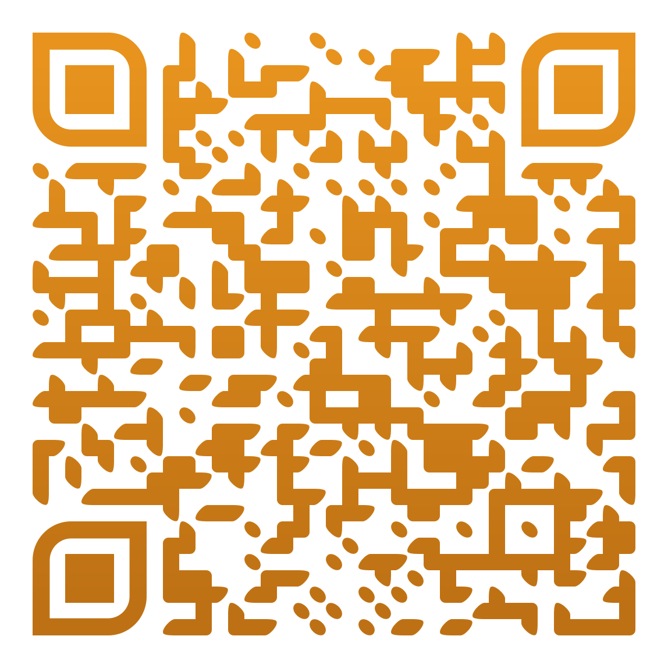
Tra 24 mesi sarete un caso da studiare —
o un caso da non ripetere.
La differenza non la farà la tecnologia: sarà commodity.
La farà la velocità con cui deciderete di iniziare il viaggio, con il partner giusto.
Compila subito il form per valutare la tua AI Readiness
Grazie. Ora le vostre domande →

Slide 25



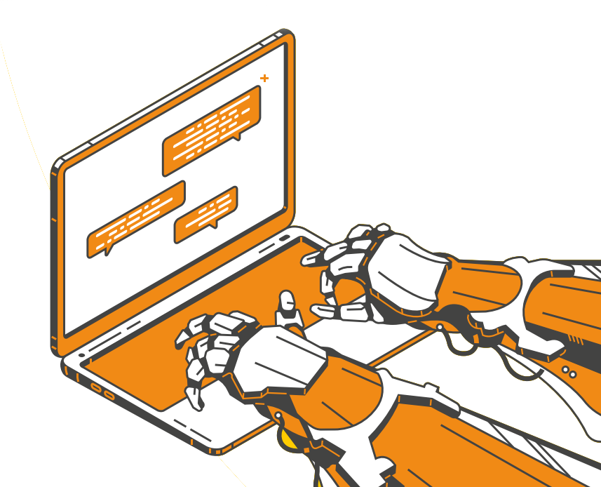
Q&A
mauro.maniforti@eos-solutions.it
bastiano.digioia@eos-solutions.it

Slide 26

Grazie!

